Slide 1
LUẬN VĂN TỐT NGHIỆP ĐẠI HỌC
ĐẠI HỌC CẦN THƠ TRƯỜNG CÔNG NGHỆ THÔNG TIN & TRUYỀN THÔNG
NGÀNH CÔNG NGHỆ THÔNG TIN
XÂY DỰNG WEBSITE THƯƠNG MẠI ĐIỆN TỬ BÁN SÁCH
BUILDING A BOOK E-COMMERCE WEBSITE
Sinh viên thực hiện:
Hứa Hùng Tấn
MSSV: C2200011
Giảng viên hướng dẫn:
ThS. Nguyễn Thị Kim Yến
Cần Thơ, 08/2025

Slide 2
LUẬN VĂN TỐT NGHIỆP ĐẠI HỌC
ĐẠI HỌC CẦN THƠ TRƯỜNG CÔNG NGHỆ THÔNG TIN & TRUYỀN THÔNG
NGÀNH CÔNG NGHỆ THÔNG TIN
XÂY DỰNG WEBSITE THƯƠNG MẠI ĐIỆN TỬ BÁN SÁCH
BUILDING A BOOK E-COMMERCE WEBSITE
Sinh viên thực hiện:
Hứa Hùng Tấn
MSSV: C2200011
Giảng viên hướng dẫn:
ThS. Nguyễn Thị Kim Yến
Cần Thơ, 08/2025ần

Slide 3
Nội dung
Giới thiệu đề tài
Công nghệ được sử dụng
Thiết kế hệ thống
Kết quả đạt được
Hạn chế và hướng phát triển
Demo

Slide 4
Giới thiệu đề tài - Đặt vấn đề
Sự phát triển của công nghệ thông tin
Thương mại điện tử trở thành xu hướng
Kinh doanh sách là một lĩnh vực đầy tiềm năng
Các hệ thống hiện có chưa đáp ứng được hết nhu cầu người dùng

Slide 5
Giới thiệu đề tài - Mục tiêu đề tài
Xây dựng một website bán sách:
Đảm bảo các chức năng cơ bản
Hỗ trợ công tác quản trị
Giao diện thân thiện

Slide 6
Giới thiệu đề tài – Đối tượng của đề tài
Website bán sách
Người dùng mua sách
Nhà cung cấp sách

Slide 7
Giới thiệu đề tài – Phạm vi của đề tài
Lĩnh vực kinh doanh sách
Thị trường Việt Nam

Slide 8
Giới thiệu đề tài – Phương pháp nghiên cứu
Thu thập và phân tích tài liệu
Phân tích và thiết kế hệ thống
Kiểm thử và đánh giá hệ thống

Slide 9






Công nghệ được sử dụng – Xây dựng website

Slide 10



Công nghệ được sử dụng – Tích hợp chức năng

Slide 11
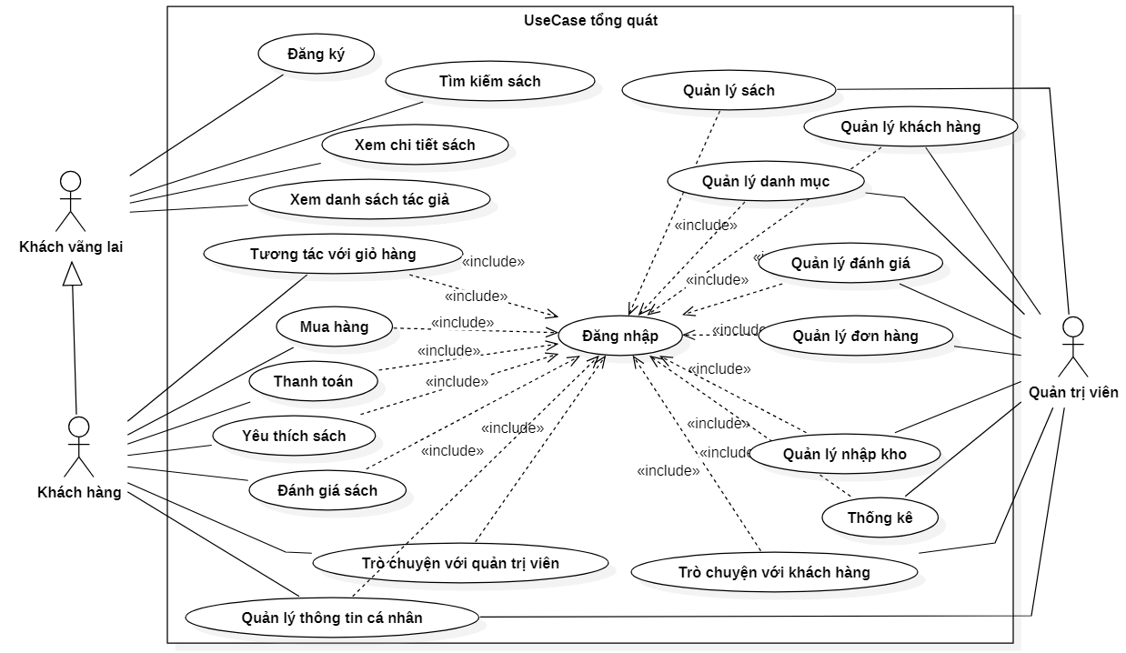
Thiết kế hệ thống – Sơ đồ use case tổng quát

Slide 12
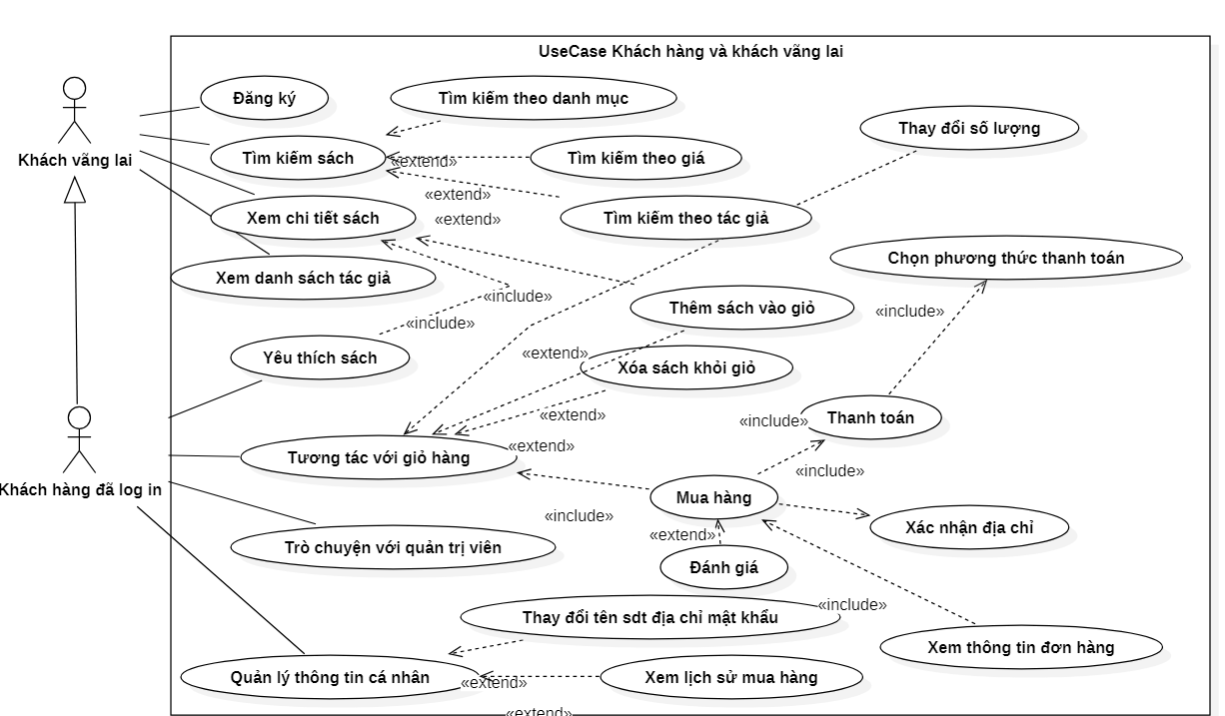
Thiết kế hệ thống – Sơ đồ use case khách hàng

Slide 13
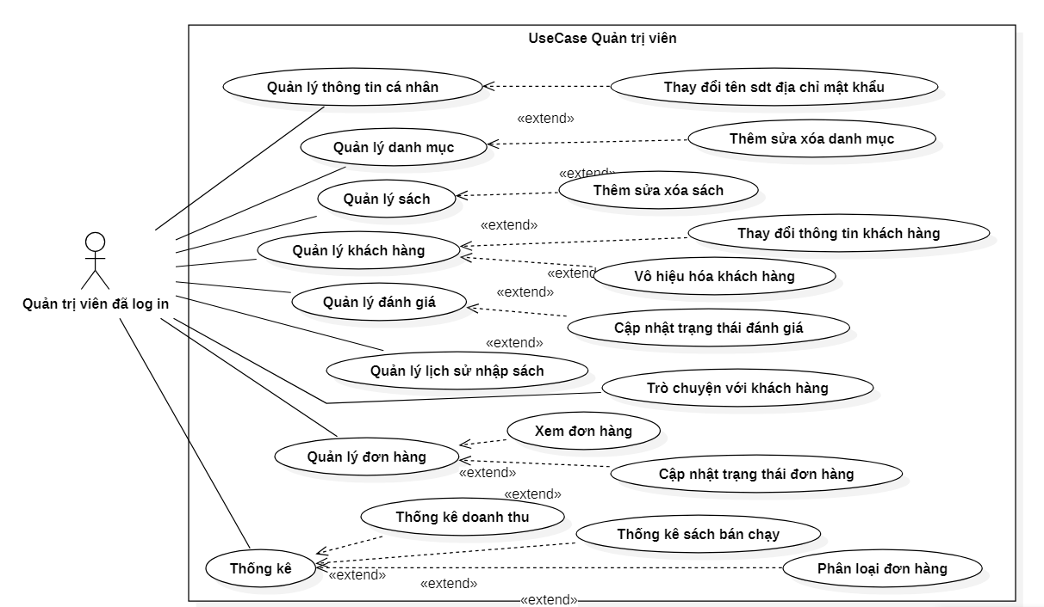
Thiết kế hệ thống – Sơ đồ use case quản trị viên

Slide 14
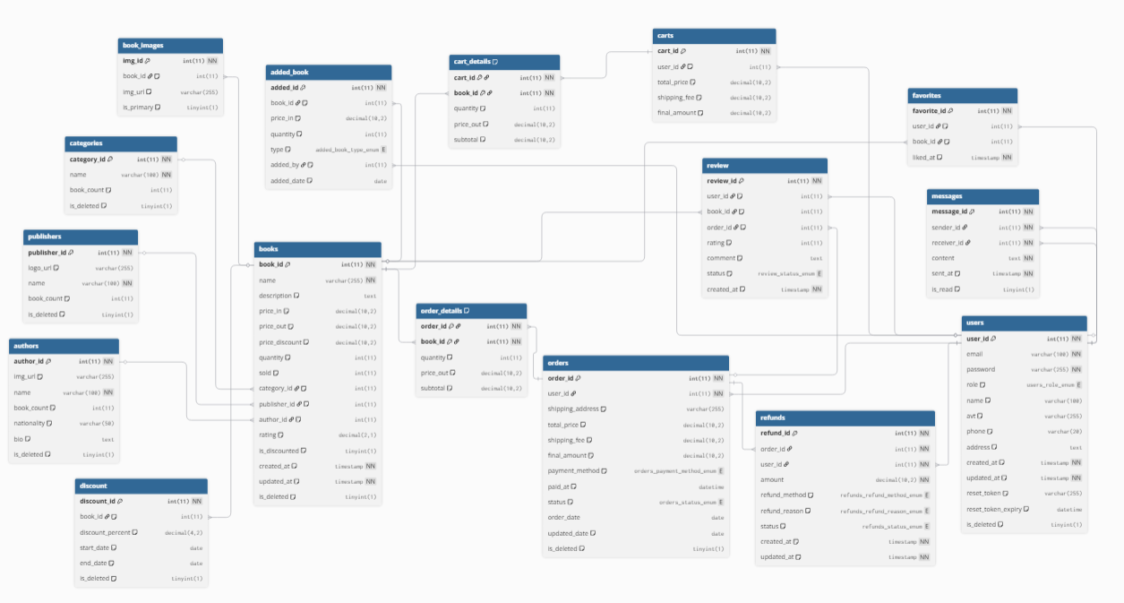
Thiết kế hệ thống – Cơ sở dữ liệu

Slide 15
Kết quả đạt được
Xây dựng được website bán sách
Đáp ứng các chức năng cốt lõi
Khách hàng có thể mua hàng và thanh toán
Hỗ trợ các tác vụ quản trị

Slide 16
Hạn chế
Khả năng tương thích còn hạn chế
Chưa đa dạng phương thức thanh toán
Tích hợp AI còn ở mức cơ bản
Thiếu các cơ chế bảo mật mạnh

Slide 17
Hướng phát triển
Phát triển ứng dụng đa nền tảng
Bổ sung thêm phương thức thanh toán
Tích hợp thêm trí tuệ nhân tạo
Tăng cường bảo mật
Cải thiện UI/UX

Slide 18
DEMO

Slide 19
Cảm ơn thầy cô và các bạn đã lắng nghe
Thanks for watching

